Slide 2
Inhaltsübersicht
Überblick
Problem
Motivation
Fragestellung
Grundlagen
Konzeptionelle Modellierung
Geschäftsmodellrepräsentationen
Experimentgestaltung
Vorgehen
Forschungsmodell
Hypothesenentwicklung
Untersuchungsgestaltung
Ergebnisse
Deskriptive Statistik
Modellqualitäten
Diskussion

Slide 3
Überblick
Geschäftsmodelle
Geschäftsmodellrepräsentationen
Konzeptionelle Modellierung
Business Model Canvas
Qualitäts- und Effizienzmessgrößen
e3-value Model
Forschungsmodell „Verständnis“
Grundlagen: Gestaltung Wirtschaftsexperimente
Forschungsmodell „Umsetzung“
Hypothesenentwicklung
„Verständnis“
Hypothesenentwicklung
„Umsetzung“
Untersuchungsdesign
Experimentdurchführung
Deskriptive Statistik
Diskussion der Ergebnisse: Business Model Canvas
Diskussion der Ergebnisse: e3-value Model
Implikationen für die Forschung
Notes:
Hellblau: Theorie als Grundlage
Dunkelblau: Transfer der Grundlagen und Ableitung von Hypothesen
Schwarz: Experimentelle Überprüfung und Validierung der Ergebnisse

Slide 4
Motivation
Verwendung von „Geschäftsmodellen“ in Theorie und Praxis
Unklare Begriffsdefinitionen für „Geschäftsmodelle“ und deren Differenzierung
Geschäftsmodelle als Schlüsselfaktor für Unternehmenserfolg
Auswahl eines „Geschäftsmodells“ für Management auf mehreren Ebenen nur schwer zu begründen
Unklare Definition von Qualität und Effizienz der Modelle
Unstrukturierte Messung und unkontrollierte Untersuchung des Forschungsfeldes

Slide 5
Fragestellung(en)
Lassen sich ein theoretisch begründeter Bezugsrahmen herstellen und Kriterien für die Bewertung von „Geschäftsmodellrepräsentationsformen“ finden?
Wie kann durch Übertragung des Wissens im Bereich kontrollierte Wirtschaftsexperimente auf die Analyse von Geschäftsmodellen eine Untersuchung gestaltet werden, die zu relevanten Ergebnissen führt?
Können signifikante Einflüsse einer Geschäftsmodellrepräsentationsform auf die Qualität und die Effizienz von Geschäftsmodellbeschreibungen ermittelt werden?
Welchen Einfluss hat eine bestimmte Geschäftsmodellrepräsentationsform auf die Interpretation bzw. die Umsetzung eines Geschäftsmodells?
Welche Implikationen für die Praxis und die Forschung können aus diesen Ergebnissen gewonnen werden?

Slide 6
Grundlagen
Externe Repräsentation, die Verständnis eines Systems ermöglicht (Greca und Moreira 2000, S. 5; Lindland und Krogstie, S. 165)
Repräsentation von Semantik einer Domäne aus Sicht eines Stakeholders (Burton-Jones et al. 2009, S. 496)
Natürlichsprachliche und/oder aus Diagrammen bestehende Beschreibung
Definiert und konstruiert durch Anwendung einer Modellierungsgrammatik
Notes:
Abgrenzung und Übertragung in Form von «Mentalen Modellen» (Halloun 1997, S. 3)
Aufteilung des Gesamtprozess in «Verständnis» und «Umsetzung » (Greca und Moreira 2000, S. 7)

Slide 7
Grundlagen: Geschäftsmodelle
Definition des Begriffs „Geschäftsmodell“ nicht eindeutig, sowohl auf Ebene der Abstraktion als auch auf Ebene des Inhalts (Deelmann und Loos 2003, S. 6)
Konzeptionelle Verknüpfung von Strategie, Geschäftsorganisation und Geschäftssystem (Osterwalder et al. 2005, S. 16f.)
Definition von Geschäftsmodell unscharf von Autoren beschrieben (Osterwalder et al. 2005; Gordijn 2003)
Notes:
– eher zusammenfassende „Wunschliste“ für Einsatzzweck, unvollständig abgegrenzt durch Fragen und Beispiele
Analyse von Qualitäten unterschiedlicher Geschäftsmodelle möglich durch:
Aggregation von Modelleigenschaften
Vergleich der Qualitäten anhand konkreter Anwendungsfälle
Aber: Absolute Aussagen über Relevanzen nicht möglich, kaum vergleichbar – Versuch durch qualitative Bewertung von „Experten“

Slide 8
Grundlagen: Geschäftsmodellrepräsentationen
Kombination der Konzepte „Konzeptionelles Modell“ und „Geschäftsmodell“ – graphische und textuelle Beschreibung einer Teilmenge eines Geschäftsmodells durch Verwendung einer Ontologie
Geschäftsmodell allein nur schwer zu bewerten, jedoch konzeptionelles Modell und deren Ontologie im Sinne einer Sprachanalyse bewertbar
Analyse des Nutzens (in Form der Messgrößen Qualität und Effizienz) konkreter Geschäftsmodellrepräsentationsformen möglich
Notes:
Bewertbar durch:
Analyse der zugrundeliegender Konzepte und deren Kombination
Differenzbetrachtung als Intra-Repräsentationsvergleich
Experimentelle Analyse der Verwendung der Repräsentationsformen in Verbindung mit Text
Betrachtung der relativen Veränderung der Charakteristiken von Intra-Repräsentationsvergleichen und zugrunde liegenden Konzepte nur bedingt hilfreich für Managemententscheidungen
Abbildung nie „vollständig“ in Kontrast zu Gesamtbeschreibung eines Geschäftsmodells

Slide 9
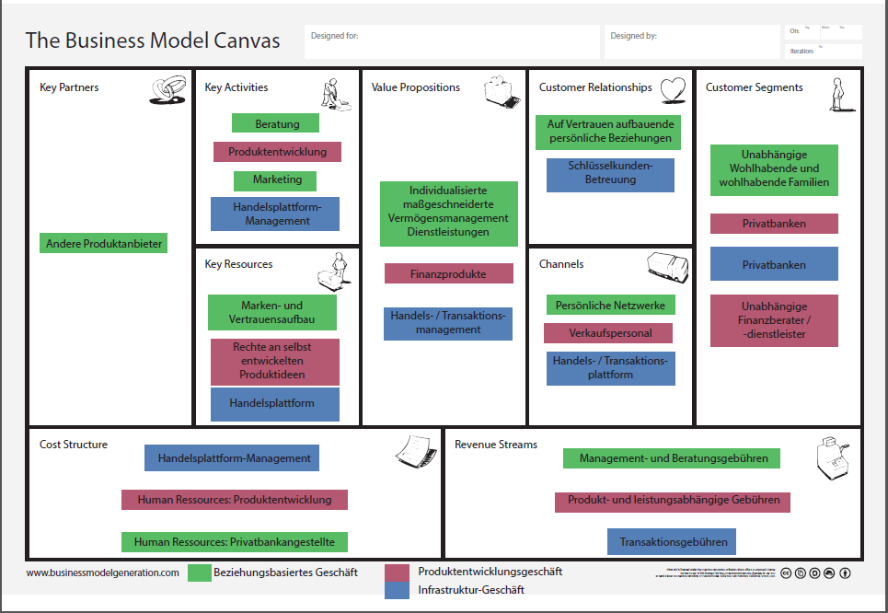
Business Model Canvas
Notes:
Map-Based
9 Building Blocks
Zusammenhänge sonst nur über Farben oder unvereinheitlichte Pfeilmarkierungen möglich

Slide 10
e3-value Model
Notes:
Netzwerkbasiert
Vorgegebene Verknüpfung von Elementen
Keine exakten Positionsvorgaben bzw. Gesamtelementanzahlen
Farbliche Markierungen für Szenarien

Slide 11
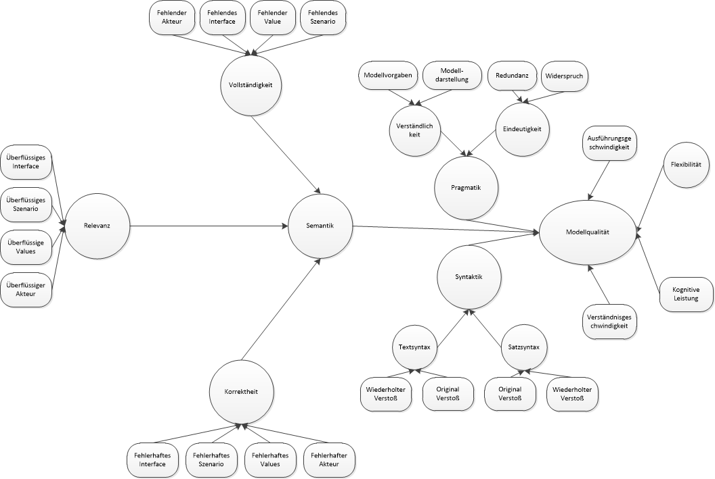
Qualitäts- und Effizienzmessgrößen
In Anlehnung an Overhage (2011)
Notes:
In Anlehnung an Overhage (2011) : Aufsplittung der Qualitätsmerkmale von Geschäftsmodellrepräsentionen
Erstellt jeweils für je eine Repräsentationsform, da Elemente nicht gleich – jedoch übergeordnete Kategorien+
Bewertung von Repräsentationsform bzw. der Ontologie durch Messung von Fehleranfälligkeit in Kategorien

Slide 12
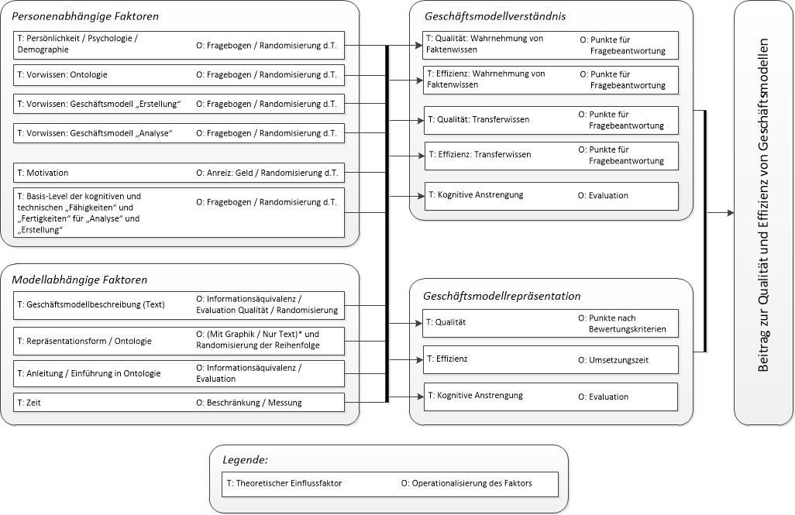
Forschungsmodell

Slide 13
Gestaltung von Wirtschaftsexperimenten
zTree und Pen&Paper
Induced Value Theory
Nichtparametrischer Test
Hypothetico-Deductive Model
Between-Subjects
bzw.
Within-Between-Subjects
Fixed Effects
Notes:
zTree Programm: 19 Stages mit anschließendem Fragebogen, zur Kontrolle und Messung von Zeiten
Induced Value: Anreiz der Teilnehmer durch Vergütung, Problem der Vergütung nach Qualtität!
Fixed Effects: Kontrolle auf Demographische als auch auf psychologische Variablen – Fragen aus SOEP, Big Five
Hypothetico Deductive: Ableitung von Ergebnissen nur durch verwerfen der Nullhypothese möglich
Nichtparametrische Tests werden immer dann verwendet, wenn keine Normalverteilung angenommen werden kann aufgrund zu kleiner Stichproben (Bortz et al. 2008, S. 140)
U-Test: Erweiterte Median-Vergleichsmethode, SPSS, besonders kleine Stichproben, für unabhängige 2 Stichproben, im Sinne eines parametrischen t-Tests

Slide 14
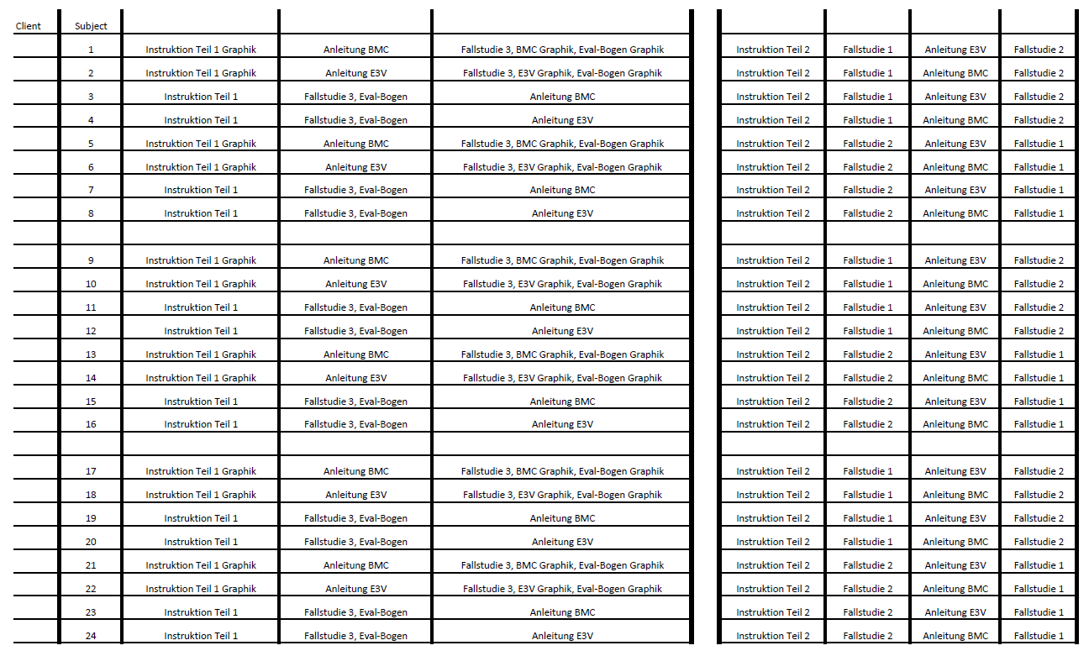
Experimentdurchführung
Notes:
23 Teilnehmer
Ungefähr ¾ Wirtschaftswissenschaftler, sonst Informatik
Durchführung im Baerlab der Uni-Paderborn
Materialien pro Kandidat: ca. 40 DinA4 Seiten – Speziell für Experiment entworfen
Fallstudien an Literatur und Praxis angelehnt

Slide 15
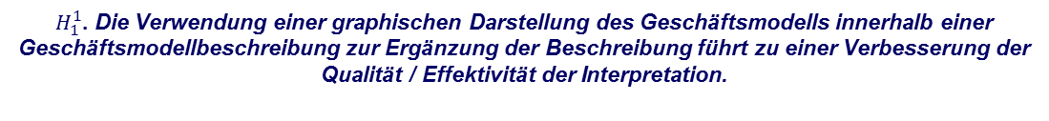
Hypothesen
 |  | Nullhypothese beibehalten
 |  | Nullhypothese beibehalten
$H_{1}^{1}$. Die Verwendung einer graphischen Darstellung des Geschäftsmodells innerhalb einer Geschäftsmodellbeschreibung zur Ergänzung der Beschreibung führt zu einer Verbesserung der Qualität / Effektivität der Interpretation.
$H_{1}^{2}$. Die Verwendung einer graphischen Darstellung des Geschäftsmodells innerhalb einer Geschäftsmodellbeschreibung zur Ergänzung der Beschreibung führt zu einer Verbesserung der Effizienz der Interpretation.
 |  | Nullhypothese verwerfen (+: BMC)
 |  | Nullhypothese verwerfen (+: BMC)
$H_{1}^{3}$. Das verwendete Framework einer Geschäftsmodellrepräsentationsform zum Transfer einer Geschäftsmodellbeschreibung hat einen Einfluss auf die resultierende Modellqualität.
$H_{1}^{4}$. Das verwendete Framework einer Geschäftsmodellrepräsentationsform zum Transfer einer Geschäftsmodellbeschreibung hat einen Einfluss auf die resultierende Modelleffizienz.
Notes:
Qualität und Effizienz der Erstellung wird durch Geschäftsmodellrepräsentationsform beeinflusst, BMC führt zu besseren Modellqualitäten
Da Verständnis jedoch nicht verbessert: Gesamteffekt auch für BMC nicht nachweisbar, somit ist insgesamt kein positiver Einfluss von Geschäftsmodellrepräsentationen feststellbar
Im Detail: Bei einigen Qualitätssignalen kann die Nullhypothese verworfen werden

Slide 16
Ergebnisse

Slide 17
Diskussion und Implikationen
Beitrag von Geschäftsmodellrepräsentationen zur Qualität und Effizienz von Geschäftsmodellbeschreibungen nicht eindeutig nachweisbar, daher:
Einsatz nur situationsbedingt sinnvoll, Aufwand für Erstellung sollte mit in Kalkulation einbezogen werden
Übung und „gemeinsame Sprache“ als Grundlage für sinnvollen Einsatz
Forschung:
Durchführung mit repräsentativer Anzahl von Studenten nötig, um Ergebnisse zu validieren
Qualitäts- und Effizienzbewertung mittels einfacher Aggregatsfunktion über Einzelqualitäten sollte mittels Experten-Meinungen verifiziert werden
Anpassung der Bearbeitungszeiten sinnvoll, da Teilnehmer ohne Vorwissen selbst bei einfacher Aufgabenstellung nicht vollständig umsetzbar
Notes:
Leistungen zusammengefasst:
Bearbeitung von 4 Theoriefeldern
Transfer und Ableitung von gemeinsamen Forschungsrahmen, eines Forschungsmodells und entsprechenden Quantifizierungsmöglichkeiten
Einarbeitung in 2 beispielhafte Repräsentationsformen
Erarbeitung von ca. 60 Seiten Arbeitsmaterialien und Experimentstruktur auf Literaturbasis, 3 Fallstudien
Durchführung des Experiments in Eigenregie mit 23 Teilnehmern, Incentives von ca. 200 Euro
Auswertung der Daten (ca. 200 Variablen pro Person, Korrektur von etwa ca. 70 Arbeitsleistungen)
Ableitung von Signifikanzen und Überprüfung von Hypothesen

